Slide 1
La situation familiale
Art. 110 de l’AR du 25.11.1991
Art. 59 à 64 de l’AM du 26.11.1991
FLT – Version du 14.11.2022

Slide 2
Table des matières
Préambule pg. 3
Le chômeur isolé pg. 5
Le chômeur ayant charge de famille pg. 6
Vit seul et paie pension alimentaire pg. 7
Vit avec conjoint ou partenaire sans revenus pg. 10
Vit sans conjoint (ou partenaire) et avec d’autres personnes pg. 14
avec enfants pg. 15
avec enfants + parents ou alliés jusqu’au 3ème degré pg. 16
avec parents ou alliés jusqu’au 3ème degré pg. 18
Le chômeur cohabitant pg. 19
Déterminer la situation familiale pg. 22
Exemples pg. 23

Slide 3
Préambule
La catégorie familiale à laquelle appartient le chômeur est un élément capital pour déterminer le montant journalier auquel l’intéressé peut prétendre.
➔ La déterminer avec précision est primordial afin d’octroyer le droit maximal à notre assuré social !

Slide 4

3 catégories
Chômeur
Isolé
« N »
Art. 110§2
Chef de ménage
« A »
Art. 110§1
Cohabitant
« B »
Art. 110§3

Slide 5


Isolé - N
Le travailleur qui
habite seul

Slide 6
Chef de ménage - A
Chômeur
Vit seul et paie une pension alimentaire
Vit avec conjoint ou partenaire sans revenus
Vit sans conjoint mais avec d’autres personnes

Slide 7
Vivre seul et payer une PA
Vivre seul et être redevable d’une pension alimentaire, sur base :
D’une décision judiciaire avec jugement,
OU
D’un acte notarié dans le cadre d’une procédure en divorce ou de séparation de corps par consentement mutuel.

Slide 8
Etre redevable d’une PA ?
Il ne suffit pas d’être redevable d’une PA.
Le chômeur ne conserve le statut de cohabitant ayant charge de famille (A) que s’il paie effectivement une pension alimentaire (peu importe le montant).
Déclaration sur l’honneur, à charge pour l’ONEM de contrôler la situation.
S’il ne paie pas de PA, le code « A » est perdu ET une sanction peut être prise pour cause de fausse déclaration.

Slide 9
Procédure pratique
La déclaration de situation familiale « C1 » doit être introduite avec la copie de l’acte notarié ou du jugement.
Si le jugement (ou l’acte notarié) n’est pas encore disponible à la DA. Il est nécessaire de mentionner « en attente de la copie du jugement pour la PA » sur le formulaire C1.

Slide 10
Conjoint ou Partenaire sans revenu
Cohabiter avec un conjoint ou un partenaire, sans revenu professionnel et sans revenu de remplacement.
Il n’est pas tenu compte de la présence d’autres personnes dans le ménage.

Slide 11
Cohabiter ?
Le fait pour 2 personnes de vivre ensemble sous le même toit et assurer une gestion commune du ménage.
Il n’est pas requis de mettre en commun entièrement les ressources du ménage.
Seule la gestion des principaux problèmes ménagers est requise.

Slide 12
Notion de partenaire
La personne avec laquelle le travailleur forme un ménage de fait (= synonyme de cohabiter) et qui est à sa charge financièrement :
Le travailleur et la personne à sa charge doivent en faire la déclaration.
Pas de lien de parenté jusqu’au 3ème degré.
Pas de RIS pour le partenaire.

Slide 13
Procédure pratique
La déclaration de situation familiale « C1 » doit être introduite avec :
La signature du partenaire si celui-ci (ou celle-ci) est à la charge du demandeur.
La signature n’est pas requise lorsqu’il s’agit du conjoint (époux ou épouse).

Slide 14
Vit sans conjoint mais avec d’autres personnes
Chômeur
Vit exclusivement avec des enfants
Vit exclusivement avec des enfants & parents ou alliés jusqu’au 3ème degré
Vit exclusivement avec des parents ou alliés jusqu’au 3ème degré

Slide 15
Vit exclusivement avec des enfants
« Chef de ménage » si :
Peut prétendre aux AF pour au moins 1 des enfants. Dans ce cas, les revenus des autres enfants n’entrent pas en considération.
OU
Aucun des enfants ne dispose d’un revenu professionnel ou de remplacement.

Slide 16
Vit exclusivement avec enfant(s) et parent(s) ou allié(s) jusqu’au 3ème degré
« Chef de ménage » si :
Peut prétendre aux AF pour au moins 1 des enfants,
ET
Les autres parents ou alliés jusqu’au 3ème degré ne disposent ni de revenu professionnel, ni de revenu de remplacement.

Slide 17
Parent(s) ou allié(s) jusqu’au 3ème degré

Slide 18
Vit exclusivement avec parent(s) ou allié(s) jusqu’au 3ème degré
« Chef de ménage » si :
Les parents ou alliés jusqu’au 3ème degré ne disposent d’aucun revenu professionnel, et d’aucun revenu de remplacement.

Slide 19
Chômeur
Vit exclusivement avec des enfants
Vit exclusivement avec des enfants & parents ou alliés jusqu’au 3ème degré
Vit exclusivement avec des parents ou alliés jusqu’au 3ème degré
Neutralisation d’une tierce personne sans revenus professionnels ni revenus de remplacement

Slide 20
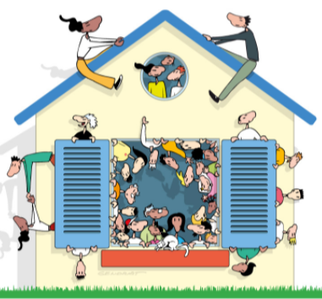
Cohabitant – B
Le travailleur qui n’est ni chef de ménage, ni isolé …

Slide 21
NEUTRALISATION POSSIBLE D’UNE TIERCE PERSONNE SANS REVENU PROFESSIONNEL OU DE REMPLACEMENT
Vit avec conjoint/ partenaire?
Vit exclusivement avec des enfants
Vit exclusivement avec des enfants et des parents ou alliés jusqu’au 3ème degré
Vit exclusivement avec des parents ou alliés jusqu’au 3ème degré
Vit Seul?
NON
NON
NON
NON
OUI
OUI
OUI
OUI
Paie une PA?
Perçoit les AF pour au moins 1 enfant
OUI
Conjoint dispose de revenus professionnels ou de remplacement ?
NON
Parent ou allié dispose de revenus professionnels ou de remplacement?
NON
OUI
AF pour au moins 1 enfant?
NON
OUI
OUI
A
NON
OUI
NON
N
A
OUI
A
B
A
B
Au moins 1 enfant dispose de revenus professionnels ou de remplacement?
Parent ou allié dispose de revenus professionnels ou de remplacement?
NON
OUI
NON
OUI
A
B
A
B

Slide 22
Déterminer la situation familiale ?
Déterminer dans quelle situation de cohabitation l’assuré social se trouve.
➔ Qui doit-on prendre en considération ?
2. Déterminer si ces personnes ont des revenus professionnels ou de remplacements suivant les définitions de ces revenus.

Slide 23



Exemple 1
+
➔ Sans revenu prof. et sans revenu de rempl.
Chômeur
Partenaire
➔ Bénéficie AMI
± 950 € brut/mois.
Tante

Slide 24
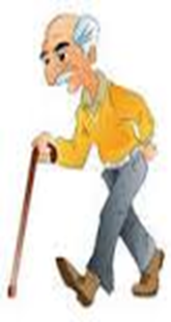



Exemple 2
+
Pension de retraite
2072,74 € brut/mois
➔ Sans revenu prof. et sans revenu de rempl.
➔
Grand-Père
Grand-Mère
➔ Perçoit les AF
pour sa fille.
Enfant
Chômeuse

Slide 25




Exemple 3
➔ Indépendante
Revenu ± 1270 € brut/mois.
Chômeuse
Amie
Perçoit les AF pour son fils
&
➔ Salarié (CDI)
Sal. fixe 2123,72 € brut/mois.
➔
Enfants

Slide 26
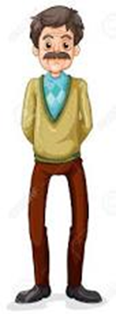

Exemple 4
Chômeur
➔ Salariée (CDD)
Salaire fixe 1074,46 € brut/mois.
Enfant

Slide 27




Exemple 5
➔ Sans revenu prof. et sans revenu de rempl.
Chômeuse
Cousin
&
➔ Perçoit les AF pour ses 2 enfants.
Enfants

Slide 28
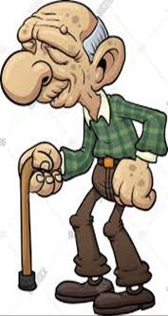


Exemple 6
+
Pension de retraite
1002,93 € brut/mois
➔ Pension de retraite
469,93 € brut/mois
➔
Grand-Père
Grand-Mère
Chômeur

Slide 29



Exemple 7
➔ Pension de retraite de 1623,42 € brut/mois.
Mère
➔ Sans revenu prof. et sans revenu de rempl.
Et sans AF.
Chômeuse
Enfant

Slide 30



Exemple 8
+
➔ Salariée (CDI)
Sal. fixe 2429,64 € brut/mois.
Chômeur
Partenaire
+ Jugement paiement PA
175 € par mois pour son fils.
Enfant

Slide 31



Exemple 9
+
Salaire fixe 916€ brut/mois
Chômeuse
Epoux
AF pour les 5 enfants

Slide 32



Exemple 10
Chômeuse
Frère qui bénéficie AMI 434,74€ brut/mois
Nièce sans aucun revenus

